Slide 1


Asignatura: Riesgo en proyectos

Slide 2






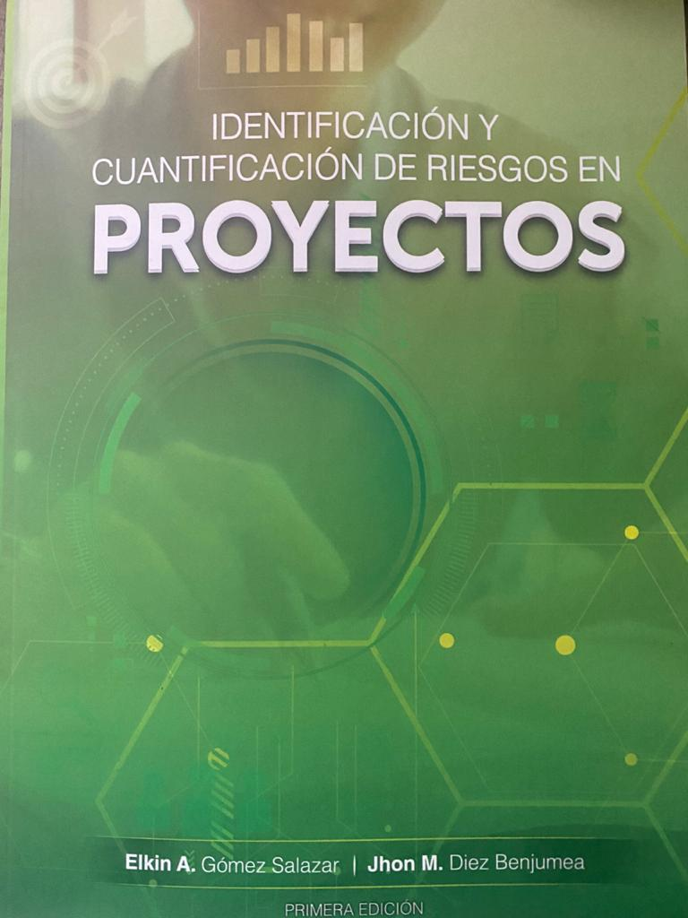


Elkin A. Gómez S.
Doctor en Ciencias Económicas y Administrativas. Magíster en Gerencia de Proyectos y en Administración. Master in Project Management. Especialista en Estadística y en Evaluación Socioeconómica de Proyectos. Economista. Certificado CQRM en gestión cuantitativa de riesgo (IIPER).
Profesor de tiempo completo en el área Gestión de la Información y riesgos de EAFIT en pregrado, posgrado y educación continua. Coautor de libros sobre análisis de riesgo, evaluación financiera y gestión de proyectos. Consultor en proyectos, finanzas corporativas y análisis de riesgo, con experiencia en el sector eléctrico: ISA, ISAGEN y DINATEG.
Jefe de la maestría en agronegocios
Jefe de la especialización en agilidad empresarial
Gerente del centro de agronegocios Universidad EAFIT

Slide 3

Conceptos de proyectos
El análisis de riesgo acompaña todo el proyecto: desde la preparación y evaluación hasta la gestión.
Necesidad de la empresa
Una idea
Una oportunidad
Un problema
Una obligación
Las cinco dimensiones que originan un proyecto

Slide 4

Metodologías para preparar proyectos
Tras la globalización se unificó una metodología internacional para preparar y evaluar proyectos.
Metodologías de preparación y evaluación de proyectos
Enfoque del curso: metodología ONUDI

Slide 5
Metodologías de preparación de proyectos
Cuadro comparativo de metodologías de preparación de proyectos
Metodología | Gestión de supuestos | Capítulo específico de riesgos | Observación
ONUDI – Organización de las Naciones Unidas para el Desarrollo Industrial | — | X | Considera riesgos en distintos estudios, pero no propone cómo gestionarlos.
Metodología de Marco Lógico | X | — | —
BPIN – Banco de Programas y Proyectos de Inversión Nacional | — | X | —
ZOPP – ZielOrientierte ProjektPlanung | X | — | —
MGA – Metodología General Ajustada | — | X | Usa la gestión de supuestos del Marco Lógico.
JICA – Agencia Japonesa para la Cooperación Internacional | — | X | Usa la gestión de supuestos del Marco Lógico.
Metodologías de preparación de proyectos según organismo y alcance

Slide 6
Metodologías de gestión de proyectos
Metodología | Capítulo de riesgos | Planear | Identificar | Evaluar / analizar | Planificar respuesta | Controlar | Lecciones aprendidas
PMI | Sí | X | X | Cualitativo y cuantitativo | X | X | —
APMBOK | Sí | Identificación | X | X | X | X | —
PRINCE2 | Sí | Gestión y contexto | X | X | X | Implementar respuestas | —
SCRUM | Sí | No | X | X | Priorizar riesgos | Mitigar riesgos | Comunicar riesgos
NCSPM | Sí | X | Planificar gestión | Planificar gestión | Administrar riesgos | Administrar riesgos | Revisar resultados
IPMA — línea base de competencias | Sí | Marco de trabajo | X | X | Estrategias y planes | Evaluar y monitorear | X
P2M — Project & Program Management | Sí | X | X | X | X | X | X
SAQA — South African Qualifications Authority | No | No | No | No | No | No | No
BS 6079 — guía para gestión del riesgo | Sí | Contexto | X | X | Tratamiento | Implementación | —
ISO 31000 — gestión de riesgos | Sí | X | X | X | X | X | —
ISO 27001 — seguridad de la información | Sí | X | X | X | X | X | —
ISO 21500 — guía para gestión de proyectos | Sí | X | X | X | X | X | —
ISO 55001 — gestión de activos | Sí | X | X | X | X | X | —
AS/NZS 4360:2004 | Sí | X | X | X | X | — | —
Estándares de gestión de riesgo por metodología

Slide 7
Metodología ONUDI
El horizonte del proyecto se establece analizando cada fase del ciclo de vida por separado, fijando su duración y sumándolas para obtener la duración total.
FASE 1
FASE 2
FASE 3
Preinversión
Inversión
Operación
Las tres fases del ciclo de vida del proyecto según ONUDI
Cada fase se analiza de forma independiente: el riesgo cambia de naturaleza al pasar de preinversión a inversión y de inversión a operación.

Slide 8

Fase de preinversión
En la preinversión se realizan los estudios de apoyo. El proyecto se evalúa según el nivel de profundidad alcanzado.
1
Perfil
2
Pre-factibilidad
3
Factibilidad
Ciclo de la fase de preinversión
Niveles de profundidad de la evaluación

Slide 9
El riesgo en los proyectos
Un riesgo es un evento o condición incierto que, si ocurre, tiene un efecto positivo o negativo sobre al menos un objetivo del proyecto.
Si el objetivo de tiempo es cumplir el cronograma acordado, el riesgo es todo lo que lo desvíe; lo mismo aplica al coste, al alcance y a la calidad.
TIEMPO
COSTE
ALCANCE
CALIDAD
Los cuatro objetivos sobre los que actúa el riesgo del proyecto

Slide 10

Estudios de apoyo
El riesgo se analiza por separado en cada uno de los seis estudios de apoyo del proyecto.
Entorno y análisis sectorial
Mercado
Técnico
Organizacional
Legal
Financiero
Secuencia de los estudios de apoyo

Slide 11

Evaluación financiera
Flujo de caja del proyecto Flujo de caja del inversionista
CRITERIOS DE EVALUACIÓN
VPN
TIR
TIRM
CAUE
TIRI
PRI
Estructura del flujo de caja del proyecto

Slide 12

Análisis de factibilidad ONUDI
Los siete análisis deben cumplirse: si uno falla, el proyecto no se emprende.
Entorno y análisis sectorial
Mercado
Técnico
Organizacional
Legal
Financiero
Análisis de riesgos
Secuencia de los análisis de factibilidad

Slide 13
¿Qué hace un gerente de proyectos?
El Gerente de proyectos no es un bombero. No se enfoca en los problemas sino en prevenirlos
El foco está en prevenir, no en apagar incendios

Slide 14

Análisis de riesgo

Slide 15

La incertidumbre
Es aquello que se desconoce y de lo que no se está seguro; por eso genera inquietud y, en algunos casos, angustia.
La incertidumbre como distribución de resultados posibles
Tomado de: Modelación de Riesgos. Vol I. Johnathan Mun. Ed. Thomson-Shore.3ra edición.

Slide 16
Antecedentes del riesgo
TIEMPOS REMOTOS
AÑOS 1600
SIGLOS XVII A XIX
El riesgo era la inevitabilidad de la causalidad, más allá del control humano: el azar ocurría en la naturaleza y las personas estaban sometidas a él.
Blaise Pascal estudia por primera vez el concepto de azar.
Pascal, Bernoulli, Bayes, Gauss, Laplace y Fermat desarrollan las matemáticas y la estadística que hoy permiten explicar el riesgo y la incertidumbre.
Del azar inevitable al riesgo medible
Tomado de: Modelación de Riesgos. Vol I. Johnathan Mun. Ed. Thomson-Shore.3ra edición.

Slide 17
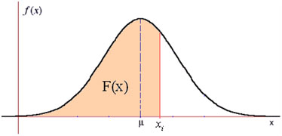
¿Qué es riesgo?
RAÍZ LATINA
Del latín resecare, cortar o dividir. Evoca un risco o peñasco escarpado, riesco en castellano antiguo.
VÍA ÁRABE E ITALIANA
Según la RAE, del árabe rizq, lo que depara la providencia. Pasó por el italiano rischio en el siglo XVI, usado en el comercio marítimo genovés como peligro de pérdida de bienes.
Riesgo es la probabilidad de que acontezca un evento no deseado: la contingencia o proximidad de un daño.
Distribución de probabilidad del evento

Slide 18

TERMINOLOGÍA
Términos básicos del riesgo
Incertidumbre. Falta de conocimiento sobre el riesgo.
Averso al riesgo. Quien no quiere asumir riesgos.
Tolerancia al riesgo. Grado o nivel de riesgo aceptable.
Umbrales. Puntos donde el riesgo se vuelve inaceptable.
Valor monetario esperado. Beneficio o costo estimado si el riesgo ocurre: probabilidad por impacto.
Los términos que estructuran el análisis de riesgo

Slide 19

TERMINOLOGÍA
Riesgos imprevistos y factores de riesgo
Riesgos desconocidos o imprevistos: ocurren sin haberse previsto. También se conocen como remanentes.
FACTORES DE RIESGO
Probabilidad
Impacto o cantidad
Momento de ocurrencia
Información histórica
Factores que definen la magnitud del riesgo

Slide 20
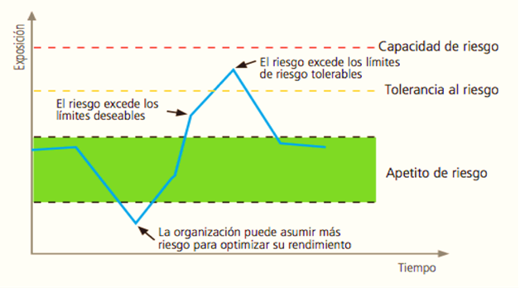
TERMINOLOGÍA
Apetito de riesgo
Apetito, tolerancia y capacidad de riesgo frente a la exposición en el tiempo

Slide 21

¿Sabes por qué es importante gestionar los riesgos?

Slide 22
Casos de riesgos materializados
Riesgo operacional · Refinería de BP en Texas City, 2005
VIDEO
Una explosión mató a 15 trabajadores e hirió a más de 170. Los sistemas de seguridad fallaron, las alarmas se ignoraron por fatiga y la producción se priorizó sobre la seguridad. La cultura de optimización subfinanciaba la prevención: el costo superó los 1.600 millones de dólares.
VIDEO
Riesgo cibernético · Equifax, 2017
VIDEO
Una brecha expuso los datos de 147 millones de personas porque no se aplicó un parche de seguridad conocido. Terminó en multas de 700 millones de dólares y demandas colectivas: gestionaban las vulnerabilidades de forma reactiva, no preventiva.

Slide 23
Casos de riesgos materializados
Riesgo de seguridad en proyectos · Aeropuerto de Berlín Brandeburgo
VIDEO
VIDEO
Planeado para 2011, abrió en 2020 con 7.000 millones de euros de sobrecosto. Fallaron la integración de los sistemas de incendios y seguridad, no hubo pruebas integrales y la gobernanza estaba repartida entre demasiados actores.
Riesgo financiero · Barings Bank, 1995
VIDEO
VIDEO
El trader Nick Leeson acumuló pérdidas de 1.400 millones de dólares y hundió el banco. No había controles ni límites de riesgo vigilados en tiempo real, lo que muestra el peso de la auditoría independiente y la supervisión.

Slide 24

Identificación de riesgos
La identificación va de lo global a lo específico: primero el entorno, luego el sector y por último el proyecto.
1. Entorno global
2. Sector
3. Proyecto
Variables macroeconómicas, políticas y sociales
Competencia, regulación y cadena de valor
Alcance, tiempo, coste y calidad
Del entorno al proyecto: tres niveles de identificación

Slide 25

¿Qué es el riesgo país?
Indicador financiero que mide la probabilidad adicional de incumplimiento de pagos soberanos o de pérdida en inversiones por factores propios de un país: económicos, políticos y sociales.
El riesgo país se suma al riesgo crediticio normal del emisor

Slide 26



El riesgo país como sobretasa
El riesgo país es la sobretasa que paga un país por sus bonos frente a la tasa del Tesoro de Estados Unidos, sobre títulos de características similares.
QUIÉN LO CALCULA
Lo calculan calificadoras internacionales: Moody's, Standard & Poor's y J.P. Morgan, con su índice EMBI. También lo estiman Euromoney e Institutional Investor. Cada una usa su método y llegan a resultados similares.
Principales calculadoras del índice

Slide 27
¿Cómo se expresa el riesgo país?
Se expresa en puntos básicos: 100 puntos equivalen a una sobretasa de 1%.
¿CUÁNTO DEBERÍA PAGAR UN PAÍS POR ENCIMA DE LOS BONOS DEL PAÍS BASE?
Tr = (1 + RF) × (1 + RP) − 1
Tr: tasa requerida · RF: tasa libre de riesgo del país base · RP: riesgo país

Slide 28
Colombia comprimió su riesgo país de 275 a 189 bps en 2026 y ya se ubica cerca de Brasil
Riesgo país EMBI por país, cierre de agosto de 2026
Nota: Venezuela queda fuera de escala con 6.662 bps (en default desde 2017). Panamá, Costa Rica, Guatemala y Rep. Dominicana al cierre de julio de 2026. Fuente: EMBI, J.P. Morgan, vía Bloomberg Línea, septiembre de 2026.

Slide 29
¿Cómo se determina la calificación soberana?
PERFIL INSTITUCIONAL Y ECONÓMICO · eje horizontal de la matriz
Institucional
Previsibilidad de las instituciones, transparencia y voluntad de pago.
Económico
Ingreso por habitante, crecimiento y diversificación productiva.
PERFIL DE FLEXIBILIDAD Y DESEMPEÑO · eje vertical de la matriz
Externo
Liquidez externa y deuda externa neta.
Fiscal
Trayectoria del déficit y carga de la deuda.
Monetario
Credibilidad monetaria, inflación y tipo de cambio.
Los dos perfiles se cruzan en una matriz y arrojan la calificación soberana indicativa, de aaa a ccc.
Cada factor se califica de 1 (extremadamente fuerte) a 6 (extremadamente débil).
Fuente: metodología de calificaciones soberanas, S&P Global Ratings.

Slide 30
La matriz de calificación de S&P
Flexibilidad y desempeño ↓ | 1 Superior | 2 Muy fuerte | 3 Mod. fuerte | 4 Mod. débil | 5 Muy débil | 6 Pobre
Extremadamente fuerte | aaa | aaa | aa | a | bbb+ | n/d
Fuerte | aaa | aa | a | bbb+ | bb+ | b+
Intermedio | aa | a+ | bbb+ | bb+ | bb- | b
Débil | a | bbb+ | bb+ | bb- | b | b-
Extremadamente débil | n/d | bb | b+ | b | b- | ccc/cc
Colombia: BB- en moneda extranjera desde abril de 2026, con perspectiva estable.
El cruce de fila y columna da la calificación indicativa en moneda extranjera.
Versión simplificada: la matriz original tiene once columnas y nueve filas. Fuente: S&P Global Ratings y Commonwealth Bank of Australia.

Slide 31
¿Cómo afecta el riesgo país a un proyecto?
El riesgo país entra al proyecto por la tasa de descuento: se suma a la tasa libre de riesgo dentro del CAPM y eleva el WACC.
VARIABLES DEL PROYECTO QUE SE VEN AFECTADAS
VPN
Inversión
TIO
WACC o CPPC
El WACC se puede calcular por varios métodos. El CAPM incorpora el riesgo país al introducirlo en la tasa libre de riesgo, de modo que un mayor riesgo país exige mayor rentabilidad al proyecto.

Slide 32
Conversión de puntos básicos a tasa
100 puntos básicos = 1% de sobretasa
Cálculo del riesgo país según Euromoney | Ponderación
Indicadores analíticos | 50%
Desempeño económico | 25%
Riesgo político | 25%
Indicadores crediticios | 30%
Indicadores de deuda | 10%
Deuda en default o reprogramada | 10%
Calificación crediticia | 10%
Indicadores de mercado | 20%
Acceso a financiamiento bancario | 5%
Acceso a financiamiento de corto plazo | 5%
Descuento por incumplimiento | 5%
Acceso a mercado de capitales | 5%
Ejemplo de conversión de puntos básicos a tasa requerida

Slide 33
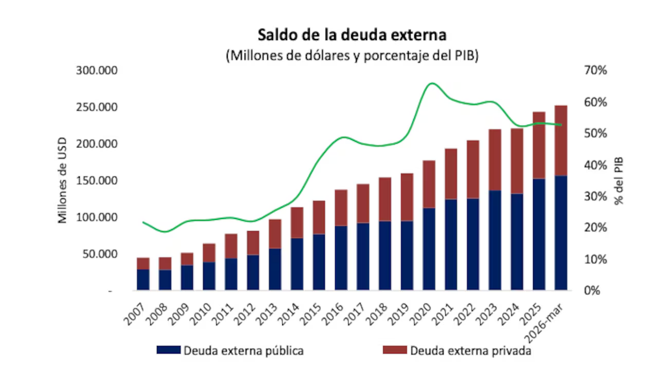
Saldo de la deuda externa de Colombia
Deuda externa pública y privada en millones de dólares y como porcentaje del PIB. Fuente: Banco de la República, Subgerencia de Política Monetaria e Información Económica, marzo de 2026.

Slide 34
¿Dónde consultar el riesgo país?
1. ambito.com/economia/mercados/riesgo-pais 2. datosmacro.com/prima-riesgo/colombia
Ámbito Riesgo país de Argentina y de la región, con serie diaria.
Datosmacro Prima de riesgo de Colombia y comparación entre países.
Ambas fuentes publican el EMBI calculado por J.P. Morgan

Slide 35
El riesgo en las organizaciones

Slide 36
Clasificación de los riesgos del negocio
1. Gestión de riesgos operacionales
2. Gestión de riesgos financieros
Mercado
Privado
Crédito
Quiebra
Maduración
Liquidez
Inflacionario
Tasa de interés
País
Mapa de riesgos del negocio
Tipos de riesgo financiero según J. Mun
Tomado de: Modelación de Riesgos. Vol I. Johnathan Mun. Y Real Option Valuation

Slide 37
TIPOLOGÍA DE RIESGOS · 1 DE 3
Riesgos del negocio u operativos
Surgen de la propia producción de bienes y servicios o de acontecimientos externos.
Operaciones
Tecnología
Competencia
Regulación
Coyuntura
Medio ambiente
Crecimiento
Reputación
Capital humano
Los nueve riesgos operativos que enfrenta la organización
Tomado de: El riesgo en la empresa. Palisade Corporation. USA, 2007

Slide 38
TIPOLOGÍA DE RIESGOS · 2 DE 3
Riesgos financieros
Surgen de la estructura de capital: la deuda y el capital necesarios para operar.
Crédito o solvencia
Mercado
Liquidez
Contrapartida
Reinversión
Tipo de interés
Sistema
Dos condiciones definen el riesgo financiero: el rendimiento y la liquidez.
Tomado de: El riesgo en la empresa. Palisade Corporation. USA, 2007

Slide 39
¿Qué son los riesgos financieros?
SI
Cualquier posición financiera implica expectativa de rendimiento
LUEGO
El evento no deseado es observar pérdidas
Los riesgos financieros son la probabilidad de que ocurran eventos que generen rendimientos distintos a los esperados.
Del supuesto a la definición del riesgo financiero

Slide 40
TIPOLOGÍA DE RIESGOS · 3 DE 3
Riesgos del entorno
Surgen del entorno económico, social, político y global, y de la incertidumbre que generan.
Legal
Estratégico
Reputacional
País
Los cuatro riesgos que llegan desde fuera de la organización
Tomado de: El riesgo en la empresa. Palisade Corporation. USA, 2007

Slide 41

GRUPOS DE RIESGOS · 1 DE 2
Riesgos puros
Si ocurren, dejan a la organización con alta probabilidad de pérdida. La mayoría son asegurables.
Incendio
Robo
Naturaleza
Devaluación
Suspensión de pagos
Ejemplos de riesgos puros
Tomado de: El riesgo en la empresa. Palisade Corporation. USA, 2007

Slide 42
GRUPOS DE RIESGOS · 2 DE 2
Riesgos especulativos
La mayoría de las decisiones empresariales caen aquí: se relacionan con las ventas, los beneficios y otros factores del negocio.
No se pueden asegurar, pero sí se pueden gestionar.
Tomado de: El riesgo en la empresa. Palisade Corporation. USA, 2007

Slide 43


Del análisis global al interior de la organización
Ya analizamos el riesgo global y aprendimos sobre el riesgo en las organizaciones.
Ahora entramos en la organización a analizar los riesgos de un proyecto.
Del entorno global a la organización y de ahí al proyecto

Slide 44

Riesgo en proyectos
Son los procesos para planificar la gestión del riesgo, identificarlo, medirlo, responder y hacer seguimiento, de modo que baje su probabilidad y su impacto negativo.
Planificar
Identificar
Cualificar
Cuantificar
Responder
Seguir y controlar
Los seis procesos de la gestión del riesgo del proyecto

Slide 45

¿Cuál es el fin de la gestión de riesgos?
La gestión de riesgos aumenta la probabilidad de los eventos positivos del proyecto y reduce la de los negativos.
Los riesgos se identifican por primera vez durante la iniciación del proyecto.
La identificación arranca en la iniciación, no en la ejecución
Notes:
Son un elemento ineludible en un proyecto, son la razón de ser. Desde sus expectativas se requiere gestionar promesas… es decir cada uno de los entregables del proyecto. El PMI en su quinta versión a generado una distinción mucho mas amplia, con el objeto de asegurar mayores esfuerzos de gestión para satisfacer las necesidades y optimizar los resultados frente a este grupo de clientes…

Slide 46
Cuatro formas de clasificar los riesgos
Por la fuente que los origina | Por la forma en que se perciben | Por la posibilidad de evitarlos | Por la forma de calcularlos
Externos | Directamente perceptibles | Voluntarios | Cuantitativos
Internos | Perceptibles a través de la ciencia | Forzosos | Cualitativos
 | Virtuales
Según su origen, su percepción, la posibilidad de evitarlos y la forma de calcularlos

Slide 47
Postulados sobre la propensión al riesgo
Todos tenemos cierto grado de propensión a asumir riesgos, y ese grado varía de una persona a otra.
La propensión depende de los beneficios que se esperan de exponerse al riesgo.
La percepción del riesgo se forma con la experiencia propia y ajena de eventos de pérdida.
Decidir cuánto riesgo asumir es un acto de equilibrio: se pondera la percepción del riesgo contra la propensión a asumirlo.

Slide 48
¿Qué es la administración de riesgos?
El objetivo no es evitar la exposición al riesgo.
Medir el riesgo es solo una fase del proceso de administrarlo.
Riesgo
Rendimiento
Administrar el riesgo es equilibrar los beneficios de exponerse a eventos indeseables contra el costo de no exponerse.

Slide 49
El proceso de administración de riesgos
1
Medición
Identificación de los tipos de riesgo
Obtención de datos
Depuración, filtro y clasificación
Modelación
Limitaciones
Calibración del modelo
Monitoreo
Revelación e información
Control de riesgos
2
6
5
4
3
Siete etapas: de la identificación al control, con la medición como bloque central
7

Slide 50
Etapa 1. Identificación
Las entidades identifican los riesgos a los que están expuestas, considerando sus factores de riesgo.
ACTIVIDADES DE LA ETAPA
1
Identificar y documentar la totalidad de los procesos.
2
Establecer metodologías de identificación aplicables a esos procesos.
3
Identificar los riesgos potenciales y ocurridos en cada proceso.
La identificación se hace antes de implementar o modificar un proceso, y también en fusiones, adquisiciones y cesiones.

Slide 51

Técnicas de identificación de riesgos
Cinco técnicas de uso corriente
Lluvia de ideas
Lista de chequeo
Entrevistas
Encuestas
Método Delphi
Cada técnica se detalla en las diapositivas siguientes

Slide 52
TÉCNICAS DE IDENTIFICACIÓN · 1 DE 5
Lluvia de ideas
PROCESO
Preparación de la reunión: objetivos y reglas de juego El facilitador propicia la discusión y la participación de los expertos Se plasman las ideas presentadas
VENTAJAS
Estimula la imaginación para identificar riesgos nuevos Facilita la comunicación entre actores distintos Es relativamente rápida y fácil
DESVENTAJAS
Los participantes pueden carecer de conocimiento Es difícil demostrar que no falta ningún riesgo Algunas personas se sienten intimidadas para participar

Slide 53
TÉCNICAS DE IDENTIFICACIÓN · 2 DE 5
Listas de chequeo
PROCESO
Se define el objetivo y el alcance de la actividad Se selecciona la lista de chequeo Se convoca un grupo de expertos para analizarla
VENTAJAS
La puede usar un grupo no experto en riesgos Aprovecha experiencias pasadas y es fácil de usar
DESVENTAJAS
Limita la imaginación a lo que ya está en la lista No se identifican riesgos que la lista no contempla

Slide 54
TÉCNICAS DE IDENTIFICACIÓN · 3 DE 5
Entrevistas
PROCESO
Se define el objetivo, los entrevistados y las preguntas Preguntas abiertas, simples y en lenguaje claro La entrevista se desarrolla con flexibilidad
VENTAJAS
Los temas se tratan con mayor profundidad Participa un número mayor de personas
DESVENTAJAS
El tiempo para identificar los riesgos es largo El sesgo no se elimina como en un grupo de discusión No se logra activar la imaginación

Slide 55
TÉCNICAS DE IDENTIFICACIÓN · 4 DE 5
Encuesta
PROCESO
Se define el objetivo, los encuestados y las preguntas Se desarrolla la encuesta Se reciben las respuestas, se analizan y se consolidan
VENTAJAS
Las ideas se expresan de manera libre No exige reunir a las personas en un mismo lugar y momento
DESVENTAJAS
Requiere mucho tiempo Las personas pueden no responder La consolidación de respuestas genera dificultades

Slide 56
TÉCNICAS DE IDENTIFICACIÓN · 5 DE 5
Técnica Delphi
Consulta anónima e iterativa a un panel de expertos mediante varias rondas.
Entre rondas se comparten resultados hasta alcanzar consenso.
PROCESO
Se forma el equipo que coordina el proceso Se selecciona el grupo de expertos Se desarrolla y se envía el primer cuestionario Se reciben respuestas, se analizan y se consolidan Se reenvían al grupo, que vuelve a responder El ciclo se repite hasta converger
VENTAJAS
Las ideas se expresan de manera libre No exige reunir a las personas en un mismo lugar y momento
DESVENTAJAS
Requiere mucho tiempo Los participantes deben expresarse con claridad por escrito

Slide 57

La técnica PESTEL para identificar riesgos
Seis entornos que rodean a la organización: político, ecológico, social, tecnológico, económico y legal

Slide 58
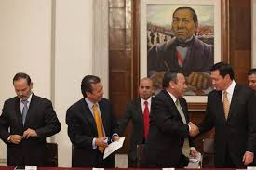
TÉCNICA PESTEL · E1
Entorno político
Trata las relaciones de poder entre el Estado y la sociedad civil, y el gobierno corporativo.
Partidos políticos
Procesos electorales
Poderes públicos
Aspectos que se revisan en este entorno
Algunos elementos generadores de riesgo político
• Ruptura de la coalición de gobierno
• Polarización entre partidos políticos
• Elecciones controvertidas o sin resultado claro.
• Injerencia partidista en entidades o gobierno corporativo
• Transición de gobierno con prioridades opuestas
• Bloqueo entre los poderes Ejecutivo y Legislativo
•

Slide 59

TÉCNICA PESTEL · E2
Entorno ecológico y ambiental
Reúne los fenómenos que escapan a la voluntad humana y los determina la naturaleza.
Clima
Ecología
Ciclos del agua
Aspectos que se revisan en este entorno
ALGUNOS FENÓMENOS GENERADORES DE RIESGO AMBIENTAL
CLIMA
ECOLOGÍA
CICLOS DEL AGUA
• Olas de calor o frío extremo
• Tormentas y vientos fuertes
• Proliferación natural de plagas
• Brotes de enfermedades en flora o fauna
• Sequías y reducción de caudales
• Inundaciones y desbordamientos

Slide 60

TÉCNICA PESTEL · E3
Entorno social y cultural
Lo social son los procesos y dinámicas entre individuos de un colectivo; lo cultural, las creencias, valores y patrones de conducta que ese grupo establece.
Demografía
Estructura poblacional
Convivencia
Religión
Tradiciones
Estilos de vida
Aspectos que se revisan en este entorno
ALGUNOS ELEMENTOS GENERADORES DE RIESGO SOCIAL Y CULTURAL
• Demografía: Envejecimiento o baja natalidad.
• Estructura poblacional: Migración que modifica la composición del colectivo.
• Convivencia: Fragmentación, exclusión o pérdida de confianza entre grupos.
• Religión: Rechazo por incompatibilidad con creencias o prácticas religiosas.
• Tradiciones: Resistencia a iniciativas que contradicen costumbres locales.
• Estilos de vida: Cambios de hábitos que reducen aceptación o participación.

Slide 61

TÉCNICA PESTEL · E4
Entorno tecnológico
Son los modos de hacer las cosas: los saberes orientados a un objetivo.
Desarrollo científico
Progreso tecnológico
Innovación tecnológica
Aspectos que se revisan en este entorno
ALGUNOS ELEMENTOS GENERADORES DE RIESGO TECNOLÓGICO
DESARROLLO CIENTÍFICO
PROGRESO TECNOLÓGICO
INNOVACIÓN TECNOLÓGICA
• Hallazgos que invalidan supuestos técnicos
• Nuevos materiales que cambian especificaciones
• Obsolescencia acelerada de equipos o software
• Cambios de estándares e incompatibilidad tecnológica
• Soluciones disruptivas que sustituyen la tecnología usada
• Nuevos métodos que transforman la forma de operar

Slide 62

TÉCNICA PESTEL · E5
Entorno económico
Abarca la producción, distribución, intercambio y consumo de bienes y servicios, y el comportamiento de consumidores y productores en los mercados.
Los precios
El dinero
El mercado
Aspectos que se revisan en este entorno
ALGUNOS ELEMENTOS GENERADORES DE RIESGO ECONÓMICO
LOS PRECIOS
EL DINERO
EL MERCADO
• Inflación que encarece insumos y operación
• Volatilidad de precios que reduce márgenes
• Tasas de interés que elevan el costo de financiación
• Devaluación que encarece insumos importados
• Caída de la demanda que reduce ventas
• Mayor oferta o competencia que presiona precios

Slide 63
TÉCNICA PESTEL · E6
Entorno legal
Reúne las leyes y regulaciones que pueden afectar al proyecto.
Cambios en usos del suelo
Cuotas de importación y exportación
Cambios en leyes tributarias
Aspectos que se revisan en este entorno
ALGUNOS ELEMENTOS GENERADORES DE RIESGO LEGAL
CAMBIOS EN USOS DEL SUELO
CUOTAS DE IMPORTACIÓN Y EXPORTACIÓN
CAMBIOS EN LEYES TRIBUTARIAS
• Reclasificación que impide el uso previsto
• Restricciones a licencias urbanísticas
• Menores cuotas restringen insumos importados
• Nuevas cuotas limitan exportaciones
• Aumento de tarifas o nuevos impuestos
• Eliminación de exenciones tributarias

Slide 64
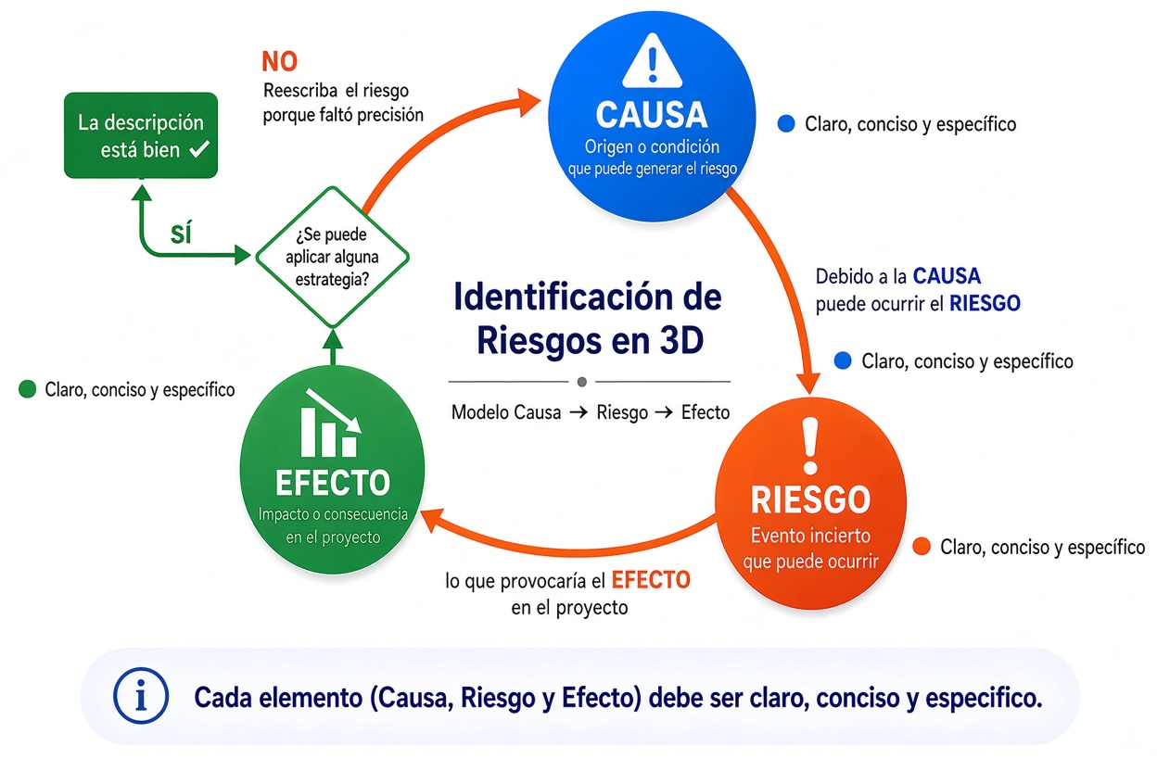
¿Cómo describir un riesgo?
Forma estándar de identificar y redactar riesgos en gestión de proyectos (PMI / ISO 31000)
Debido a la CAUSA puede ocurrir el RIESGO, lo que provocaría el EFECTO en el proyecto.

Slide 65
Medición de riesgos
1
2
3
REUNIR DATOS
DEPURAR Y CLASIFICAR
DEFINIR MÉTRICAS Y MODELAR
• Identifique factores: tasas, precios, índices, flujos y posiciones.
• Use series históricas; estime solo cuando sea necesario.
• Conserve únicamente los datos que necesita.
• Homologue fechas y criterios; luego clasifique.
• Elija medidas según datos, proyecto, tiempo y conocimiento.
• Aplique el modelo y obtenga insumos y resultados.
✓
Antes de reportar, verifique y valide los resultados.

Slide 66
Medición: tipos de análisis
Análisis cualitativo
Palabras o escalas descriptivas para el impacto y la probabilidad.
Análisis semicuantitativo
Se asignan valores a esas escalas cualitativas y se combinan para priorizar los riesgos identificados.
Análisis cuantitativo
Valores numéricos tanto para el impacto como para la frecuencia.
Del análisis descriptivo al numérico, según la información disponible

Slide 67
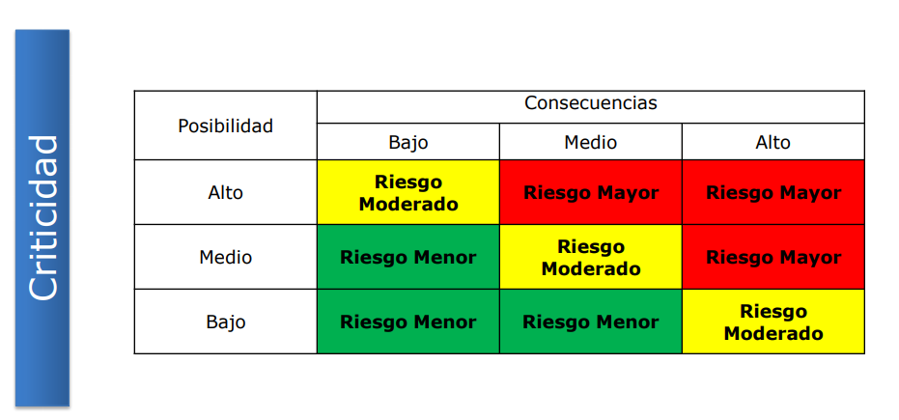
Tratamiento del riesgo cualitativo
Escalas cualitativas de probabilidad e impacto y su combinación en el nivel de riesgo

Slide 68
Escalas para la posibilidad
Ejemplo 1 | Ejemplo 2 | Ejemplo 3 | Ejemplo 4 | Ejemplo 5
1 Bajo 2 Medio 3 Alto | 1 Muy bajo 2 Bajo 3 Medio 4 Alto 5 Muy alto | 1 Improbable 2 Remoto 3 Esporádico 4 Ocasional 5 Moderado 6 Frecuente 7 Habitual 8 Constante | 1 Extremadamente improbable 2 Improbable 3 Algo probable 4 Muy probable | 1 Muy probable 2 Probable 3 Ocasional 4 Remoto 5 Improbable
Cinco formas de graduar la probabilidad de ocurrencia de un riesgo

Slide 69
Escalas para la consecuencia
Ejemplo 1 | Ejemplo 2 | Ejemplo 3 | Ejemplo 4
1 Bajo 2 Medio 3 Alto | 1 Muy bajo 2 Bajo 3 Medio 4 Alto 5 Muy alto | 1 No severas 2 Poco severas 3 Medianamente severas 4 Severas 5 Muy severas | 1 Insignificante 2 Pequeña 3 Grande 4 Catastrófica
Cuatro formas de graduar la consecuencia o impacto de un riesgo

Slide 70
Construcción de mapas de riesgo
 | Insignificante | Menor | Moderado | Mayor | Catastrófico
Casi cierto
Probable
Raro
Remoto
Improbable
Probabilidad ↑
Consecuencia →
El color indica el nivel de riesgo: verde aceptable, amarillo y naranja requieren tratamiento, rojo exige acción inmediata.

Slide 71
Construcción de mapas de riesgo
MATRIZ PROBABILIDAD × IMPACTO
MAPA DE ANILLOS
P \ I | 1 | 2 | 3 | 4 | 5
5
4
3
2
1
R7
R6
R7
R3
R4
R6
R1
R4
R5
R2
R3
R8
R2
R1
R5
R8
Ejes: 1 = muy bajo · 5 = muy alto
Centro = menor riesgo · Exterior = mayor riesgo
Bajo
Moderado
Alto
Crítico
Dos representaciones del mismo mapa: matriz de probabilidad e impacto y diagrama de anillos

Slide 72
Análisis semicuantitativo: escalas
Posibilidad |  | Consecuencias
Cualitativo | Cuantitativo | Cualitativo | Cuantitativo
Muy bajo | 1 | Muy bajo | 1
Bajo | 2 | Bajo | 2
Medio | 3 | Medio | 3
Alto | 4 | Alto | 4
Muy alto | 5 | Muy alto | 5
A cada nivel cualitativo se le asigna un valor numérico de 1 a 5

Slide 73
Análisis semicuantitativo: criticidad
Criticidad · opción 1 |  | Criticidad · opción 2
Escala | Valor | Escala | Valor
Nivel 1 | 1 – 5,8 | Nivel 1 | 1 – 2,25
Nivel 2 | 5,8 – 10,6 | Nivel 2 | 2,25 – 6,25
Nivel 3 | 10,6 – 15,4 | Nivel 3 | 6,25 – 12,25
Nivel 4 | 15,4 – 20,2 | Nivel 4 | 12,25 – 20,25
Nivel 5 | 20,2 – 25 | Nivel 5 | 20,25 – 25
Dos formas de agrupar el producto de posibilidad por consecuencia en niveles de criticidad

Slide 74
Tratamiento del riesgo cuantitativo
La criticidad combina la magnitud de las consecuencias con la posibilidad de ocurrencia.
CONSECUENCIA
×
POSIBILIDAD
=
CRITICIDAD
TAMBIÉN LLAMADA
Severidad · Magnitud del impacto
DIMENSIONES
• Económica • Reputacional • Información • Medio ambiente • Personas
TAMBIÉN LLAMADA
Probabilidad de ocurrencia · Frecuencia
FRECUENCIA
Número de eventos que suceden en un periodo, normalmente un año.
TAMBIÉN LLAMADA
Perfil de riesgo
DEFINICIÓN
Nivel de exposición que resulta de combinar la consecuencia con la posibilidad.
Métodos cuantitativos de tratamiento del riesgo

Slide 75
Calibración del modelo y limitaciones
La calibración es un ciclo continuo: planear, ejecutar, verificar y ajustar.
1
PLANEAR
2
HACER
Definir objetivos y procesos para lograr los resultados esperados.
Implementar los procesos definidos.
CICLO DE
MEJORA
CONTINUA
1 · 2 · 3 · 4 ↺
4
AJUSTAR
3
VERIFICAR
Tomar acciones para mejorar continuamente el desempeño.
Dar seguimiento y medir los procesos y sus resultados.
Qué se calibra en el modelo y qué queda fuera de su alcance

Slide 76
Monitoreo
El monitoreo convierte señales tempranas en acciones antes de que el riesgo afecte los objetivos.
01
ANTICIPAR
Identificar oportunamente la necesidad de actuar ante un problema potencial.
02
PROTEGER
Reducir el riesgo de pérdidas y apoyar el cumplimiento de leyes y regulaciones.
03
CORREGIR
Detectar y corregir deficiencias de control antes de que afecten materialmente los objetivos.
Actividades de seguimiento continuo del riesgo

Slide 77
Elementos que obligan a revisar los riesgos
Revise la identificación cuando cambien el proyecto, su entorno o las señales de desempeño.
1
ESTRATEGIA Y OPERACIÓN
2
ENTORNO EXTERNO
3
SEÑALES Y APRENDIZAJE
✓ Cambios de objetivos
✓ Cambios del alcance
✓ Entrada o eliminación de actividades
✓ Cambio de controles
✓ Cambios macroeconómicos, sociales y políticos
✓ Cambios en la reglamentación
✓ Implementación de nueva tecnología
✓ Recomendaciones internas o externas
✓ Eventos de pérdida materializados
✓ Cambios en los indicadores
Cambios internos y externos que disparan una nueva identificación

Slide 78
Revelación de la información
El resultado del proceso se comunica en tres productos documentales.
Informes y recomendaciones
Qué se encontró y qué se propone hacer
Informes de seguimiento
Cómo evoluciona cada riesgo en el tiempo
Documentación
Respaldo de todo el proceso para auditoría

Slide 79
Control del riesgo
Con los riesgos analizados y cuantificados, y conocido su impacto, se evalúa el nivel de oportunidad que ofrece asumirlos.
La matriz de posicionamiento cruza el nivel de riesgo con el nivel de oportunidad y arroja las opciones de decisión.
La matriz de posicionamiento se muestra en la diapositiva siguiente

Slide 80
Tratamiento del riesgo
La decisión mejora cuando la oportunidad compensa el riesgo y existe capacidad para asumirlo.
RIESGO ↑
ALTO
MALA DECISIÓN EMPRESARIAL
¿LA ORGANIZACIÓN LO PUEDE ASUMIR?
MEDIO
EQUILIBRIO ENTRE RIESGO Y OPORTUNIDAD
BINOMIO ÓPTIMO
BAJO
¿VALE LA PENA?
BINOMIO ÓPTIMO
IDEAL, PERO MUY RARO
BAJO
MEDIO
ALTO
NIVEL DE OPORTUNIDAD →
Matriz de posicionamiento: nivel de riesgo frente a nivel de oportunidad

Slide 81
¿Cuándo debemos enfrentarnos a los riesgos?
1
Antes de diseñar
El tratamiento comienza cuando el diseño del proyecto adopta las medidas que eliminan o reducen el riesgo, o lo trasladan a un tercero.
2
Al planificar
Se corrige lo que no puede evitarse: se identifica el riesgo, se estiman probabilidad e impacto y se adoptan medidas de control.
3
Al materializarse
Si el riesgo ocurre, se actúa según el plan previsto y, si no existe, se decide en el momento con la medida más adecuada.
Del diseño a la respuesta: tres momentos para actuar sobre el riesgo

Slide 82
¿Cuál tratamiento aplicar?
El tratamiento debe ajustarse a la importancia del riesgo en la actividad de la empresa.
01
BAJO
ACEPTAR Y MONITOREAR
Puede aceptarse sin una acción adicional; mantener control y seguimiento.
02
SIGNIFICATIVO
TRATAR Y DECIDIR
Tratar y controlar siempre; aceptar o no según la estrategia y la oportunidad.
03
ALTO
ADMINISTRAR CON PLAN
Aplicar una gestión cuidadosa y planes específicos para controlar y corregir consecuencias.
Opciones de tratamiento según la relevancia del riesgo

Slide 83
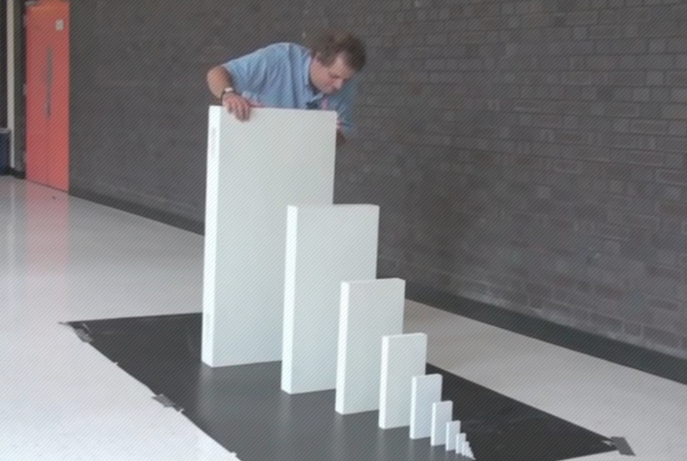
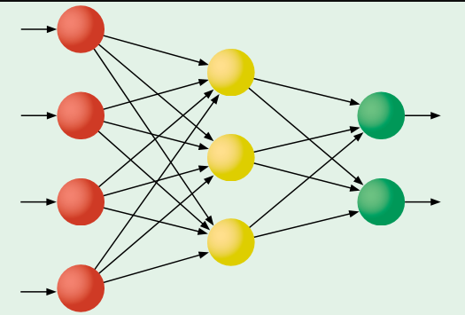
Conectividad de riesgos
Efecto dominó: un riesgo activa otros
Un riesgo que se materializa arrastra a los que dependen de él

Slide 84
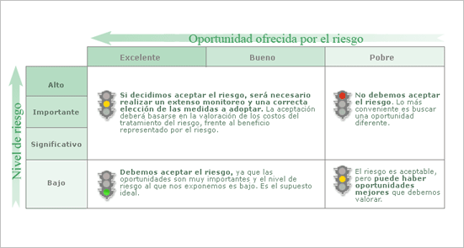
Decisiones del dueño del proyecto
Visión global de las decisiones que debe adoptar el dueño del proyecto según la gravedad de cada riesgo y las oportunidades que abre.
Matriz de decisión por gravedad del riesgo y oportunidad asociada

Slide 85
¿Qué se hace con los riesgos?
ELUDIR
No seguir con la actividad riesgosa. No siempre es posible.
TRANSFERIR
Que otra parte soporte parte del riesgo. Hay que pensar qué riesgos nuevos genera ese cambio.
REDUCIR
Bajar la probabilidad o el impacto. No siempre cuesta dinero: a veces lo ahorra.
ASUMIR
Aceptar el riesgo inherente, pero conociéndolo.
Cuatro estrategias frente a un riesgo identificado

Slide 86
EJEMPLO · RIESGO DE UN AUTOMÓVIL
Las cuatro estrategias en un caso concreto
MITIGAR
EVITAR
Alarmas, mantenimiento, respetar señales
No comprar el carro
TRANSFERIR
ASUMIR
Póliza de seguros, contratar un chofer
No hacer nada
Mismo riesgo, cuatro decisiones posibles

Slide 87
CONTROLES
Transferencia del riesgo
¿Qué es la transferencia del riesgo?
Trasladar el riesgo a otra compañía.
Transferencia financiera Se paga a un tercero para que asuma la pérdida, como en un seguro.
Transferencia por outsourcing Se entrega la actividad riesgosa a un proveedor especializado.
Dos formas de trasladar el riesgo fuera de la organización

Slide 88
CONTROLES · TRANSFERENCIA DEL RIESGO
El seguro
Acuerdo para resarcir un daño al verificarse la eventualidad prevista en el contrato.
ELEMENTOS DEL SEGURO
Aseguradora
Asegurado
Tomador
Beneficiario
Cobertura
Prima
Deducible
Garantías
Los ocho elementos que definen un contrato de seguro

Slide 89
CONTROLES
Análisis costo-beneficio de los tratamientos
Implemente un tratamiento solo cuando el beneficio esperado supere su costo total.
C
COSTO TOTAL
B
BENEFICIO ESPERADO
✓ Implementación del control
✓ Prima, software o contrato
✓ Administración y seguimiento
✓ Exposición al riesgo reducida
✓ Cobertura o transferencia
✓ Controles fortalecidos
BENEFICIO ESPERADO − COSTO TOTAL = VALOR NETO
≤ 0 NO IMPLEMENTAR
El costo es igual o mayor que el beneficio.
> 0 IMPLEMENTAR
El beneficio supera el costo del tratamiento.
La regla de decisión compara el costo del control con el riesgo que cubre

Slide 90
Identificación de riesgos en el proyecto

Slide 91


Dos preguntas distintas sobre el mismo riesgo
Probabilidad de caída
Impacto si ocurre
La probabilidad y el impacto se estiman por separado y luego se combinan

Slide 92
SITUACIONES RIESGOSAS · 1 DE 23
¿Qué riesgos ve en estas imágenes?
Identifique el riesgo, su causa y su efecto en cada caso

Slide 93
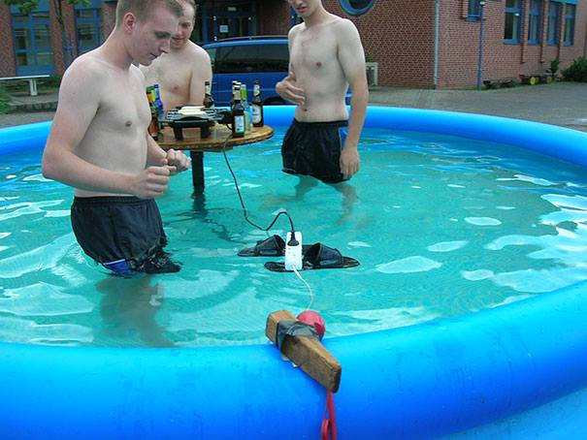
SITUACIONES RIESGOSAS · 2 DE 23
¿Qué riesgos ve en esta imagen?

Slide 94
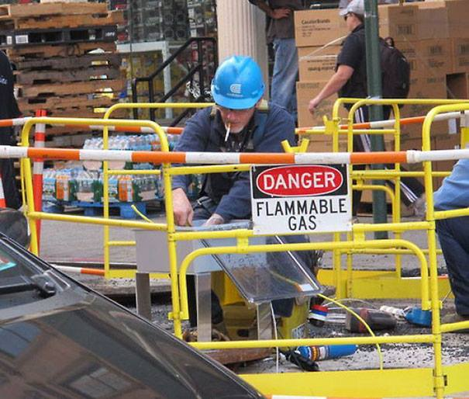
SITUACIONES RIESGOSAS · 3 DE 23
¿Qué riesgos ve en esta imagen?

Slide 95
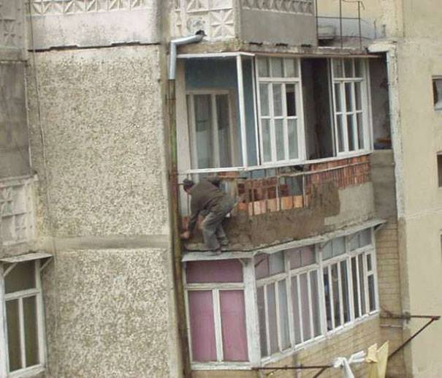
SITUACIONES RIESGOSAS · 4 DE 23
¿Qué riesgos ve en esta imagen?

Slide 96
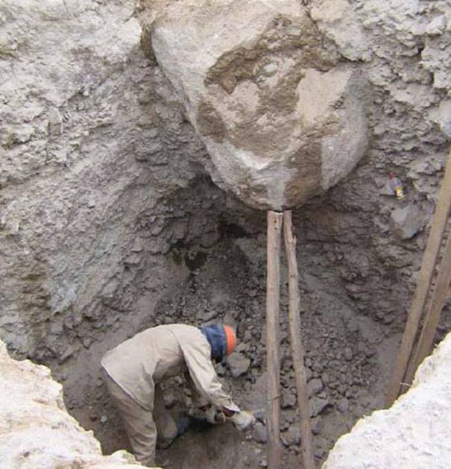
SITUACIONES RIESGOSAS · 5 DE 23
¿Qué riesgos ve en esta imagen?

Slide 97
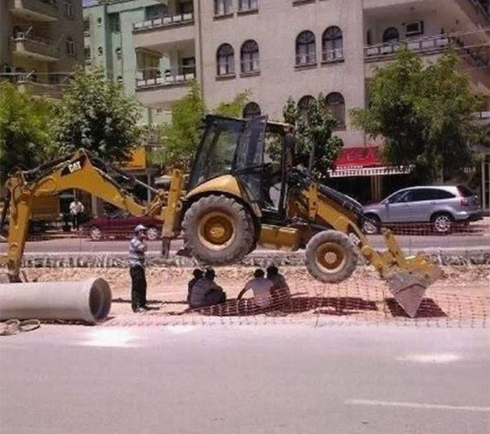
SITUACIONES RIESGOSAS · 6 DE 23
¿Qué riesgos ve en esta imagen?

Slide 98
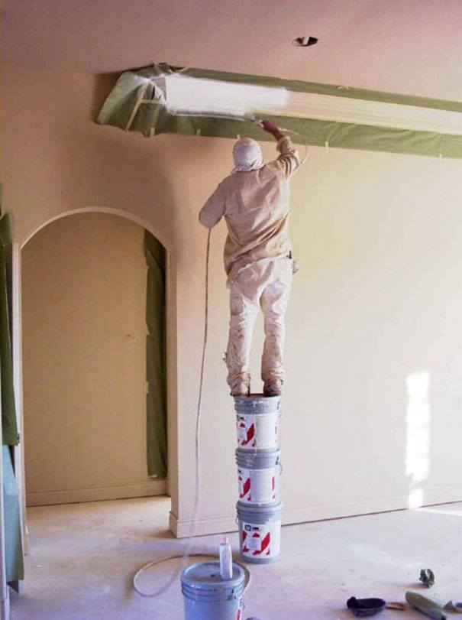
SITUACIONES RIESGOSAS · 7 DE 23
¿Qué riesgos ve en esta imagen?

Slide 99
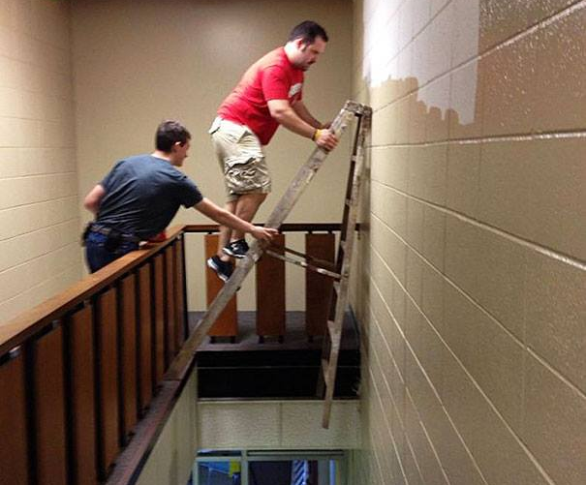
SITUACIONES RIESGOSAS · 8 DE 23
¿Qué riesgos ve en esta imagen?

Slide 100
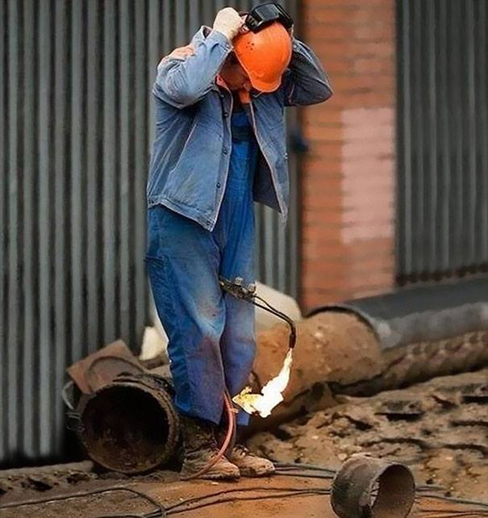
SITUACIONES RIESGOSAS · 9 DE 23
¿Qué riesgos ve en esta imagen?

Slide 101
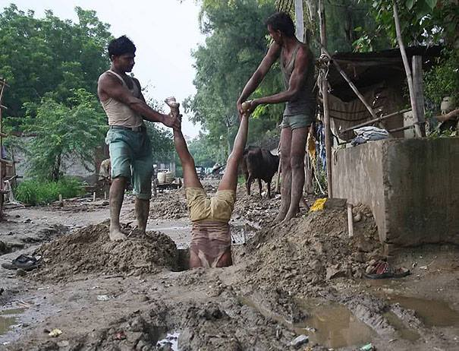
SITUACIONES RIESGOSAS · 10 DE 23
¿Qué riesgos ve en esta imagen?

Slide 102

SITUACIONES RIESGOSAS · 11 DE 23
¿Qué riesgos ve en esta imagen?

Slide 103
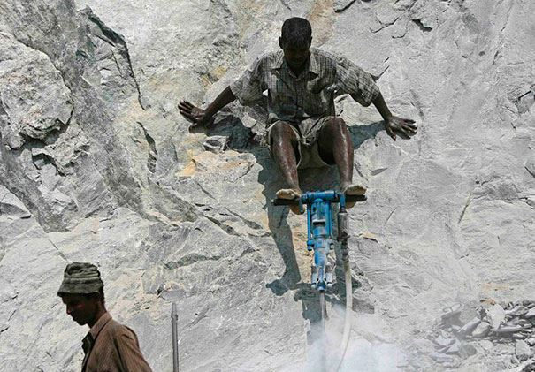
SITUACIONES RIESGOSAS · 12 DE 23
¿Qué riesgos ve en esta imagen?

Slide 104

SITUACIONES RIESGOSAS · 13 DE 23
¿Qué riesgos ve en esta imagen?

Slide 105
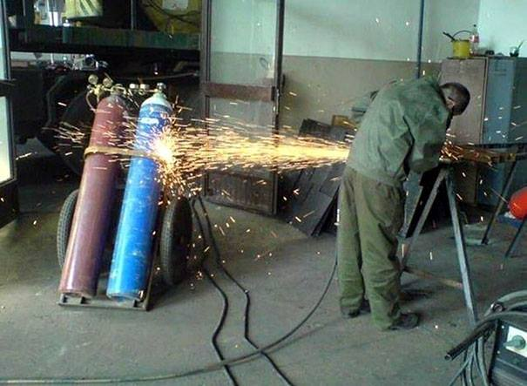
SITUACIONES RIESGOSAS · 14 DE 23
¿Qué riesgos ve en esta imagen?

Slide 106
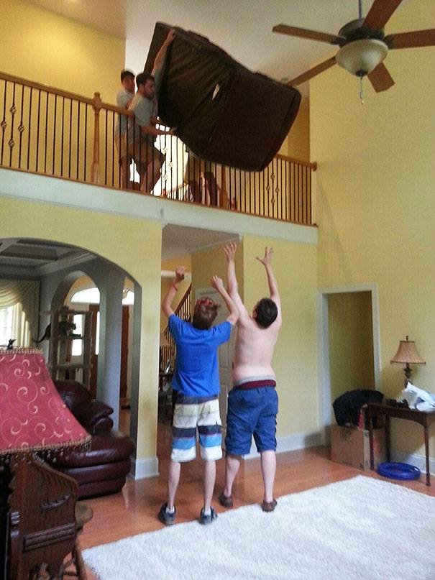
SITUACIONES RIESGOSAS · 15 DE 23
¿Qué riesgos ve en esta imagen?

Slide 107
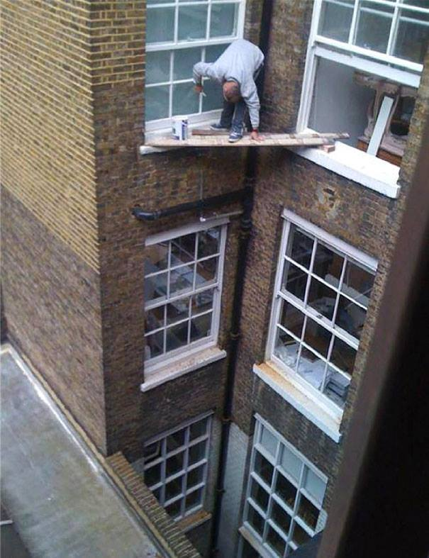
SITUACIONES RIESGOSAS · 16 DE 23
¿Qué riesgos ve en esta imagen?

Slide 108
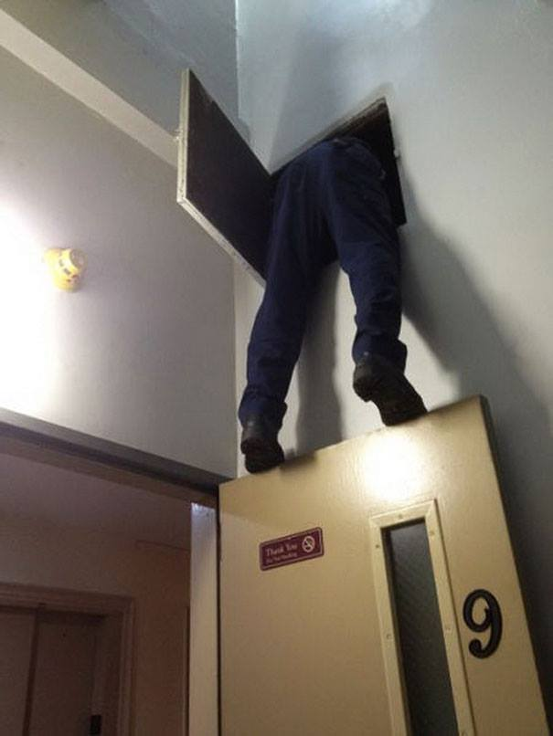
SITUACIONES RIESGOSAS · 17 DE 23
¿Qué riesgos ve en esta imagen?

Slide 109
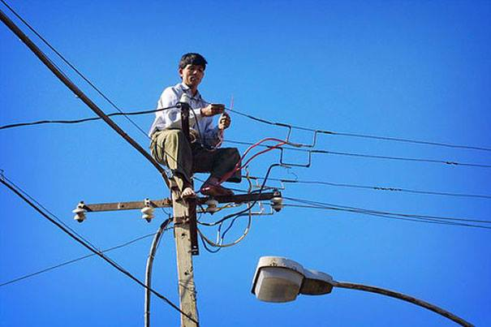
SITUACIONES RIESGOSAS · 18 DE 23
¿Qué riesgos ve en esta imagen?

Slide 110

SITUACIONES RIESGOSAS · 19 DE 23
¿Qué riesgos ve en esta imagen?

Slide 111
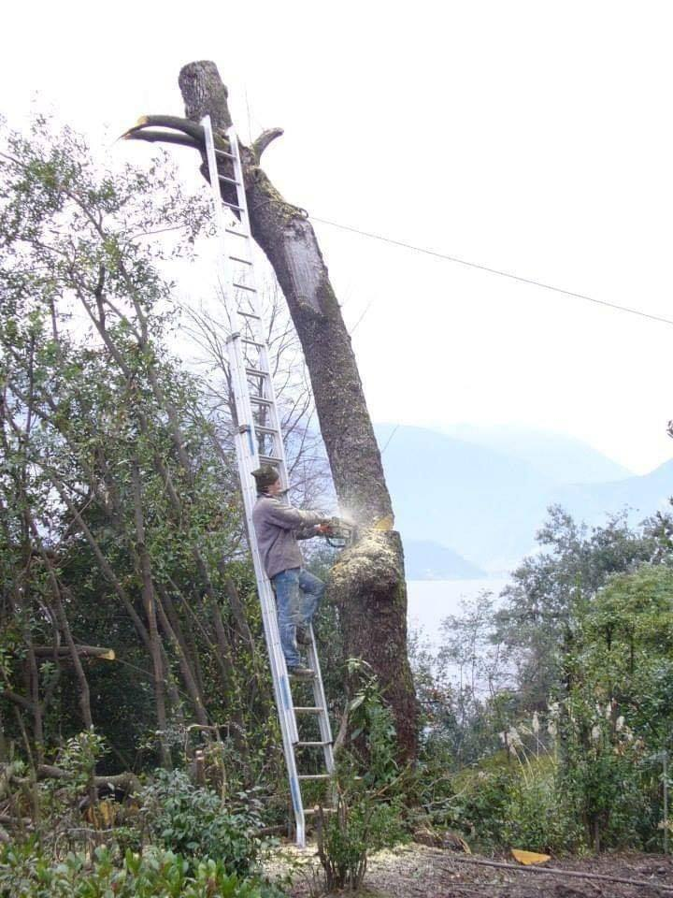
SITUACIONES RIESGOSAS · 20 DE 23
¿Qué riesgos ve en esta imagen?

Slide 112

SITUACIONES RIESGOSAS · 21 DE 23
¿Qué riesgos ve en esta imagen?

Slide 113
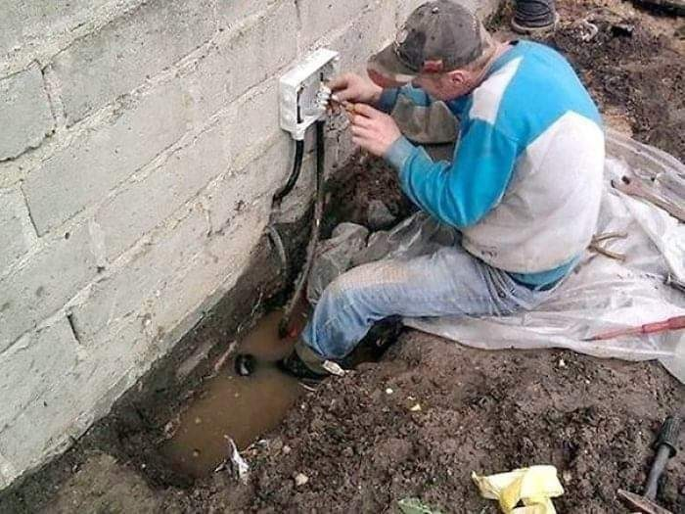
SITUACIONES RIESGOSAS · 22 DE 23
¿Qué riesgos ve en esta imagen?

Slide 114

SITUACIONES RIESGOSAS · 23 DE 23
¿Qué riesgos ve en esta imagen?

Slide 115

Identificación de riesgos
EJERCICIO
Identifique los riesgos del caso y descríbalos con la estructura causa, riesgo y efecto.

Slide 116
Matriz de identificación de riesgos
RIESGO | P | E | S | T | E | L
1 | Debido a la (CAUSA) puede ocurrir el (RIESGO o EVENTO INCIERTO), lo que provocaría el (EFECTO DIRECTO EN EL PROYECTO). | Debido a la (CAUSA) puede ocurrir el (RIESGO o EVENTO INCIERTO), lo que provocaría el (EFECTO DIRECTO EN EL PROYECTO). | Debido a la (CAUSA) puede ocurrir el (RIESGO o EVENTO INCIERTO), lo que provocaría el (EFECTO DIRECTO EN EL PROYECTO). | Debido a la (CAUSA) puede ocurrir el (RIESGO o EVENTO INCIERTO), lo que provocaría el (EFECTO DIRECTO EN EL PROYECTO). | Debido a la (CAUSA) puede ocurrir el (RIESGO o EVENTO INCIERTO), lo que provocaría el (EFECTO DIRECTO EN EL PROYECTO). | Debido a la (CAUSA) puede ocurrir el (RIESGO o EVENTO INCIERTO), lo que provocaría el (EFECTO DIRECTO EN EL PROYECTO).
2 | Debido a la (CAUSA) puede ocurrir el (RIESGO o EVENTO INCIERTO), lo que provocaría el (EFECTO DIRECTO EN EL PROYECTO). | Debido a la (CAUSA) puede ocurrir el (RIESGO o EVENTO INCIERTO), lo que provocaría el (EFECTO DIRECTO EN EL PROYECTO). | Debido a la (CAUSA) puede ocurrir el (RIESGO o EVENTO INCIERTO), lo que provocaría el (EFECTO DIRECTO EN EL PROYECTO). | Debido a la (CAUSA) puede ocurrir el (RIESGO o EVENTO INCIERTO), lo que provocaría el (EFECTO DIRECTO EN EL PROYECTO). | Debido a la (CAUSA) puede ocurrir el (RIESGO o EVENTO INCIERTO), lo que provocaría el (EFECTO DIRECTO EN EL PROYECTO). | Debido a la (CAUSA) puede ocurrir el (RIESGO o EVENTO INCIERTO), lo que provocaría el (EFECTO DIRECTO EN EL PROYECTO).
3 | Debido a la (CAUSA) puede ocurrir el (RIESGO o EVENTO INCIERTO), lo que provocaría el (EFECTO DIRECTO EN EL PROYECTO). | Debido a la (CAUSA) puede ocurrir el (RIESGO o EVENTO INCIERTO), lo que provocaría el (EFECTO DIRECTO EN EL PROYECTO). | Debido a la (CAUSA) puede ocurrir el (RIESGO o EVENTO INCIERTO), lo que provocaría el (EFECTO DIRECTO EN EL PROYECTO). | Debido a la (CAUSA) puede ocurrir el (RIESGO o EVENTO INCIERTO), lo que provocaría el (EFECTO DIRECTO EN EL PROYECTO). | Debido a la (CAUSA) puede ocurrir el (RIESGO o EVENTO INCIERTO), lo que provocaría el (EFECTO DIRECTO EN EL PROYECTO). | Debido a la (CAUSA) puede ocurrir el (RIESGO o EVENTO INCIERTO), lo que provocaría el (EFECTO DIRECTO EN EL PROYECTO).
4 | Debido a la (CAUSA) puede ocurrir el (RIESGO o EVENTO INCIERTO), lo que provocaría el (EFECTO DIRECTO EN EL PROYECTO). | Debido a la (CAUSA) puede ocurrir el (RIESGO o EVENTO INCIERTO), lo que provocaría el (EFECTO DIRECTO EN EL PROYECTO). | Debido a la (CAUSA) puede ocurrir el (RIESGO o EVENTO INCIERTO), lo que provocaría el (EFECTO DIRECTO EN EL PROYECTO). | Debido a la (CAUSA) puede ocurrir el (RIESGO o EVENTO INCIERTO), lo que provocaría el (EFECTO DIRECTO EN EL PROYECTO). | Debido a la (CAUSA) puede ocurrir el (RIESGO o EVENTO INCIERTO), lo que provocaría el (EFECTO DIRECTO EN EL PROYECTO). | Debido a la (CAUSA) puede ocurrir el (RIESGO o EVENTO INCIERTO), lo que provocaría el (EFECTO DIRECTO EN EL PROYECTO).
5 | Debido a la (CAUSA) puede ocurrir el (RIESGO o EVENTO INCIERTO), lo que provocaría el (EFECTO DIRECTO EN EL PROYECTO). | Debido a la (CAUSA) puede ocurrir el (RIESGO o EVENTO INCIERTO), lo que provocaría el (EFECTO DIRECTO EN EL PROYECTO). | Debido a la (CAUSA) puede ocurrir el (RIESGO o EVENTO INCIERTO), lo que provocaría el (EFECTO DIRECTO EN EL PROYECTO). | Debido a la (CAUSA) puede ocurrir el (RIESGO o EVENTO INCIERTO), lo que provocaría el (EFECTO DIRECTO EN EL PROYECTO). | Debido a la (CAUSA) puede ocurrir el (RIESGO o EVENTO INCIERTO), lo que provocaría el (EFECTO DIRECTO EN EL PROYECTO). | Debido a la (CAUSA) puede ocurrir el (RIESGO o EVENTO INCIERTO), lo que provocaría el (EFECTO DIRECTO EN EL PROYECTO).
6 | Debido a la (CAUSA) puede ocurrir el (RIESGO o EVENTO INCIERTO), lo que provocaría el (EFECTO DIRECTO EN EL PROYECTO). | Debido a la (CAUSA) puede ocurrir el (RIESGO o EVENTO INCIERTO), lo que provocaría el (EFECTO DIRECTO EN EL PROYECTO). | Debido a la (CAUSA) puede ocurrir el (RIESGO o EVENTO INCIERTO), lo que provocaría el (EFECTO DIRECTO EN EL PROYECTO). | Debido a la (CAUSA) puede ocurrir el (RIESGO o EVENTO INCIERTO), lo que provocaría el (EFECTO DIRECTO EN EL PROYECTO). | Debido a la (CAUSA) puede ocurrir el (RIESGO o EVENTO INCIERTO), lo que provocaría el (EFECTO DIRECTO EN EL PROYECTO). | Debido a la (CAUSA) puede ocurrir el (RIESGO o EVENTO INCIERTO), lo que provocaría el (EFECTO DIRECTO EN EL PROYECTO).
Formato para registrar cada riesgo con su causa, su efecto y su valoración

Slide 117
Matriz de impacto
ID | Probabilidad | Impacto | Calificación (P+I)/2 | Fecha del Riesgo | Estrategia de Respuesta | Dueño
E11 | 20 | 80 | 50 | Indeterminada | ELUDIR | Juan Alberto
E12 | 80 | 60 | 70 | Determinada | ELUDIR | Pedro Perez
E13 | 90 | 40 | 65 | Indeterminada | ASUMIR | Eliza Marín
E14 | 40 | 20 | 30 | Indeterminada | TRANSFERIR | Julio Gómez
E15 | 80 | 100 | 90 | Indeterminada | REDUCIR | Sandra Arrieta
E21 | 20 | 80 | 50 | Indeterminada | ASUMIR | Naty Ruiz
. . . E65
Priority Score Priority Rating
0 – 20 Very low
21 – 40 Low
41 – 60 Medium
61 – 80 High
81 – 100 Very High

Slide 118
Clasificación de las medidas de riesgo financiero
sensibilidad
Calculan el efecto en una variable objetivo de desplazamientos hipotéticos en algún parámetro específico subyacente, es decir, la sensibilidad de la variable objetivo a variaciones abruptas en el parámetro de interés.
volatilidad
Calculan las desviaciones de algún parámetro aleatorio o variable objetivo respecto de su media, es decir, la cambiante inestabilidad de uno o varios parámetros, factor que es ignorado por las medidas de sensibilidad
Downside
Se concentran sólo en las desviaciones adversas, es decir, caracterizan las desviaciones de una variable objetivo en el “peor escenario”. Este tipo de medidas de riesgo requiere de modelación para generar distribuciones de probabilidad de las variables objetivo y son las más comprehensivas, dado que integran tanto sensibilidad como volatilidad con el efecto adverso de la incertidumbre.
Medidas de sensibilidad, de volatilidad y de riesgo de pérdida

Slide 119
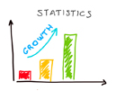
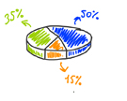
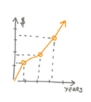

Análisis de riesgo en proyectos
Evaluación Financiera Riesgo en Proyectos
de proyectos
Proyecciones Proyecciones
Determinísticas Estocásticas

Slide 120

Procesos estocásticos
Un proceso estocástico es un sistema de eventos contables en el que los eventos ocurren según un proceso aleatorio bien definido.
Trayectorias posibles de un proceso aleatorio en el tiempo

Slide 121
Flujos de caja a partir de proyecciones probabilísticas
El flujo de caja probabilístico parte de dos fuentes de información.
Información histórica Se ajusta con pruebas de bondad de ajuste.
Juicio de expertos Se asignan funciones de distribución.

Slide 122
Caracterización probabilística de variables
Caracterización probalilística de variables
Naturaleza de la variable física
Discreta
Continua
Confinamiento de la variable a modelar
Truncada
No Truncada
Representación matemática de la variable a modelar
Parámetrica
Empirica
Distribución que puede tomar cualquier valor de un conjunto identificado de valores. Cada uno de los cuales tiene una probabilidad de ocurrencia
Puede tomar cualquier valor continuo dentro de su dominio
Distribución que puede tomar valores confinados entre dos valores predeterminados
Distribución que puede tomar valores sin estar confinada por valores preestablecidos.
Distribución basada en modelos preestablecidos, cuya definición matemática se basa en ciertos comportamientos de variables físicas
Distribución cuya forma y comportamiento es definida exclusiva y particularmente por los datos disponibles.
Tomado de Yáñez, Gómez de la Vega, Semeco, Nucette y Medina, 2010.

Slide 123
Tipos de variables aleatorias
Una variable discreta es una variable que solo puede tomar valores dentro de un conjunto numerable, es decir, no acepta cualquier valor sino solo aquellos que pertenecen al conjunto.
Una variable continua puede tomar un valor cualquiera dentro de un rango predeterminado. Y siempre entre dos valores observables va a existir un tercer valor intermedio que también podría tomar la variable continua. Una variable continua toma valores a lo largo de un continuo, esto es, en todo un intervalo de valores.
Variables discretas y continuas, y sus distribuciones típicas

Slide 124
CONCEPTOS BÁSICOS
La media
Es el punto central o centro de gravedad de la distribución: indica dónde se concentran los valores.
Qué informa El valor central o esperado de la distribución.
Para qué sirve Ubicar el valor típico dentro de un conjunto de datos.
Medida de tendencia central de una distribución de probabilidad

Slide 125
CONCEPTOS BÁSICOS
La desviación estándar
Mide cuánto se alejan los valores individuales de la media: es la variabilidad de los datos.
Desviación pequeña Los datos se agrupan cerca de la media.
Desviación grande Los datos se dispersan alrededor de la media.
A mayor desviación estándar, mayor variabilidad en los datos.
Medida de dispersión de una distribución de probabilidad

Slide 126

La herramienta @Risk
Complemento de Excel para simulación de Montecarlo

Slide 127

Distribución de probabilidad
Describe el rango de valores que puede tomar una variable aleatoria y la probabilidad asignada a cada valor o rango.
Forma típica de una distribución continua

Slide 128
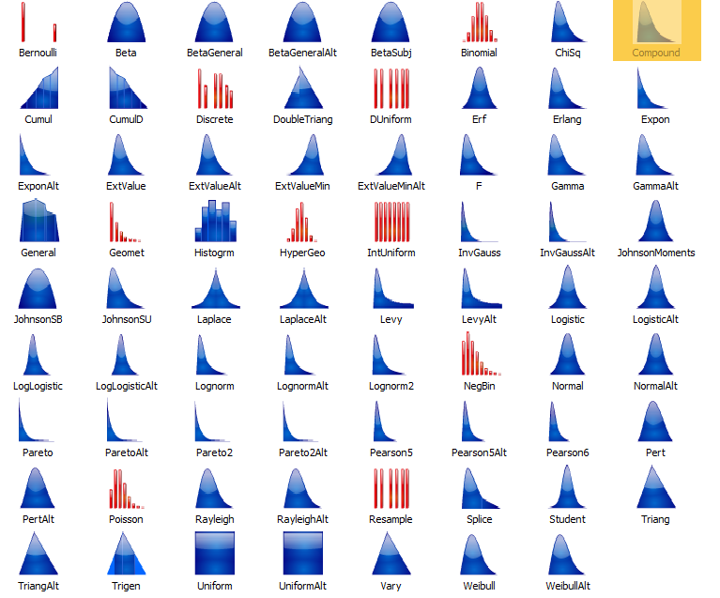
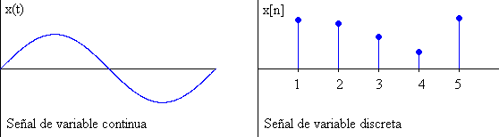
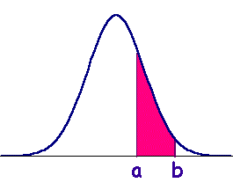
Distribuciones discretas y continuas
Distribución discreta
Distribución continua
Ejemplos: binomial, geométrica, Poisson, discreta.
Ejemplos: normal, lognormal, uniforme, triangular, PERT.
La variable discreta toma valores contables; la continua, cualquier valor de un intervalo

Slide 129
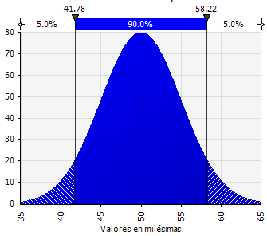
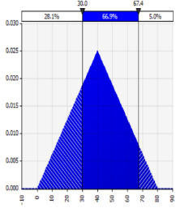
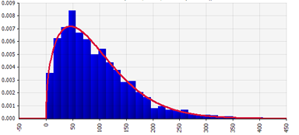
FUNCIONES DE DISTRIBUCIÓN
Según su limitación
No limitadas. La variable puede tomar valores entre menos y más infinito. Ejemplos: normal, logística.
Limitadas. Los valores quedan confinados entre dos extremos. Ejemplos: binomial, beta, uniforme, triangular, histograma.
Parcialmente limitadas. Los valores se limitan en uno de los extremos. Ejemplos: Poisson, exponencial.
Los tres grupos según el recorrido de la variable

Slide 130
FUNCIONES DE DISTRIBUCIÓN
Según sus parámetros
Paramétricas Se ajustan a la descripción matemática de un proceso aleatorio que cumple supuestos teóricos. Sus parámetros no guardan relación intuitiva con la forma de la distribución. Ejemplos: normal, lognormal, exponencial, beta.
No paramétricas Sus parámetros describen directamente la forma de la distribución. No se apoyan en una teoría del proceso que genera los valores, así que sirven para recoger la opinión de expertos. Ejemplos: triangular, histograma, general, uniforme, acumulada.
La elección depende de si hay teoría detrás del proceso o solo juicio experto

Slide 131
FUNCIONES DE DISTRIBUCIÓN
Según la fuente de información
Dos fuentes permiten cuantificar la incertidumbre de una variable aleatoria.
1. Series de datos Se ajustan con pruebas de bondad de ajuste.
2. Opinión de expertos Se asignan funciones de distribución.
Al partir de datos se supone que lo observado es una muestra aleatoria de la distribución que se busca identificar.

Slide 132
Distribuciones de probabilidad

Slide 133
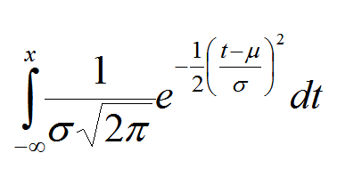
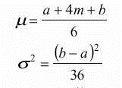
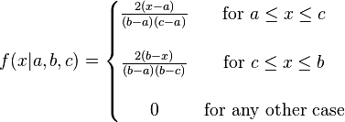
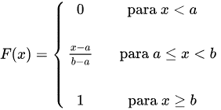
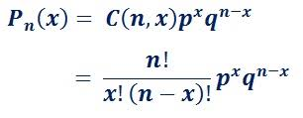
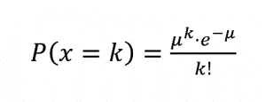
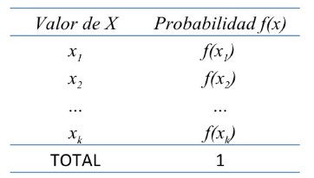

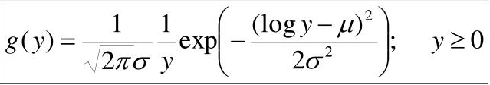
Distribuciones más usadas en simulación
Pert
Triangular
Uniforme
Normal
Binomial
Discreta
Poisson
General
Log-Normal
Formas típicas de las distribuciones que aparecen con más frecuencia en modelos de riesgo

Slide 134
BONDAD DE AJUSTE · 1 DE 3
Chi cuadrado
Sirve para distribuciones discretas y continuas, numéricas y no numéricas.
Se usa para ajustar datos con funciones de probabilidad homogénea o funciones cuadradas.
Los indicadores de bondad de ajuste más usados son tres: chi cuadrado, Kolmogorov-Smirnov y Anderson-Darling

Slide 135
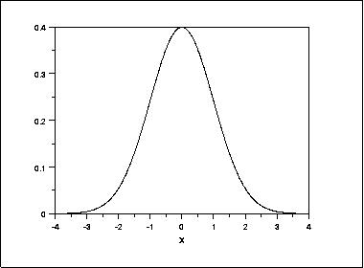
BONDAD DE AJUSTE · 2 DE 3
Kolmogorov-Smirnov
Para distribuciones continuas. Especialista en datos centrales.
Ajusta datos a una función de distribución cuando están centrados en la media y hay muchos datos que se extienden en las colas.
Comparación entre la distribución empírica y la teórica

Slide 136
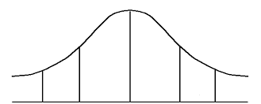
BONDAD DE AJUSTE · 3 DE 3
Anderson-Darling
Versión más sofisticada de Kolmogorov-Smirnov: pone el énfasis en las colas.
Ajusta datos a una función de distribución cuando están centrados en la media y hay pocos datos en las colas.
Comparación del ajuste en las colas de la distribución

Slide 137
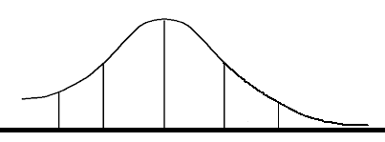
Combinación de colas livianas y pesadas.
En variables de proyecto, cuando se combina una cola pesada con una liviana se comparan las desviaciones estándar de Anderson-Darling y de Kolmogorov-Smirnov, y se elige la menor.
Criterio de selección entre los dos indicadores

Slide 138
Indicadores de Bondad de Ajuste
Cuanto menor sea el valor de cada indicador, mayor será el ajuste aparente entre la distribución teórica y los datos observados.
Los valores standard de K-S y A-D son de uso limitado para comparar valores críticos cuando hay menos de 30 observaciones. Esto se puede corregir usando K-S y A-D modificados.
Hay muchas distribuciones que tienen formas similares y que pueden ser capaces de generar los datos observados.
Cuanto menor sea el valor del indicador, mejor es el ajuste entre la distribución teórica y los datos observados.
Los valores estándar de K-S y A-D sirven poco para comparar entre distribuciones distintas

Slide 139

Introducción al Bootstrapping Estadístico
El bootstrapping estadístico es una técnica poderosa que nos permite estimar la distribución muestral de una estadística, utilizando únicamente la información contenida en una muestra.

Slide 140
Definición y conceptos básicos
El bootstrapping estadístico consiste en generar múltiples muestras "pseudo" de la muestra original, mediante remuestreo con reemplazo.
1
Resampleo
2
Distribución muestral
Se trata de extraer repetidamente observaciones de la muestra original con reemplazo.
La distribución muestral es la distribución de una estadística calculada a partir de múltiples muestras.
3
Estimación
El bootstrapping nos permite estimar la distribución muestral de una estadística, a partir de la información de una sola muestra.

Slide 141
Aplicaciones del Bootstrapping
El bootstrapping tiene aplicaciones en diversas áreas de la estadística, incluyendo la construcción de intervalos de confianza, la realización de pruebas de hipótesis y la estimación de parámetros.
Construcción de Intervalos de Confianza
Estimación de Parámetros
El bootstrapping es una herramienta útil para construir intervalos de confianza para una estadística.
El bootstrapping permite estimar parámetros poblacionales, como la media o la varianza, utilizando información de la muestra.
Pruebas de Hipótesis
El bootstrapping se puede utilizar para llevar a cabo pruebas de hipótesis, comparando la estadística de interés con una distribución bootstrap.

Slide 142
Ventajas y desventajas del Bootstrapping
El bootstrapping tiene ventajas y desventajas, como cualquier otra técnica estadística. Es importante conocer ambas para tomar decisiones informadas sobre su aplicación.
Ventajas
Desventajas
No requiere suposiciones sobre la distribución de los datos.
Puede ser computacionalmente costoso para conjuntos de datos grandes.
Puede proporcionar estimaciones robustas de la variabilidad.
Puede no ser apropiado para todos los tipos de problemas.
La precisión de las estimaciones depende del tamaño de la muestra.
Es relativamente fácil de implementar.

Slide 143
Procedimiento paso a paso del Bootstrapping
El procedimiento consta de cinco pasos que deben seguirse en orden para obtener resultados precisos.
1
Obtención de una muestra
Se recolecta una muestra aleatoria de datos de la población objetivo.
2
Resampleo
Se generan múltiples muestras "pseudo" de la muestra original, mediante remuestreo con reemplazo.
3
Cálculo de la estadística
Se calcula la estadística de interés para cada muestra bootstrap.
4
Construcción de la distribución bootstrap
Se crea una distribución a partir de las estadísticas calculadas en el paso anterior.
5
Interpretación de los resultados
Se utilizan los resultados para estimar intervalos de confianza, realizar pruebas de hipótesis
o estimar parámetros.

Slide 144
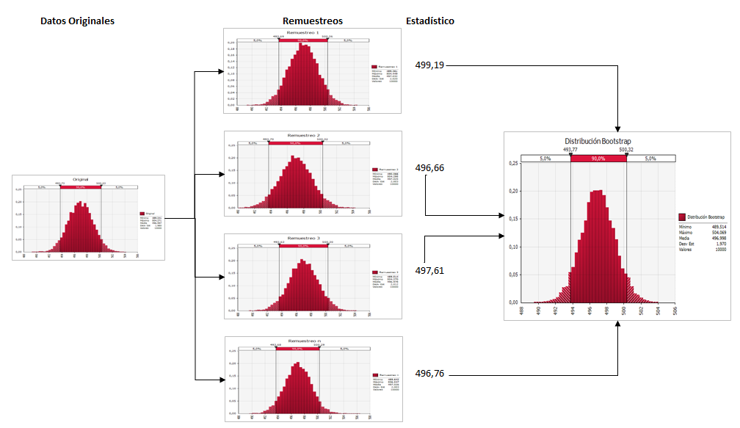

Slide 145
Interpretación de los resultados del Bootstrapping
La interpretación de los resultados del bootstrapping depende del objetivo del análisis y de la estadística utilizada.
Intervalos de Confianza
Se utilizan para estimar el rango probable de valores para una estadística.
Pruebas de Hipótesis
Se usan para determinar si hay suficiente evidencia para rechazar una hipótesis nula.
Estimación de Parámetros
Se usan para estimar el valor de un parámetro poblacional, como la media o la varianza.

Slide 146
Ejemplos prácticos de Bootstrapping
Existen numerosos ejemplos prácticos de cómo se puede aplicar el bootstrapping en diferentes campos, desde la biología hasta la economía.
Análisis de datos genéticos
Investigación de mercados
Se puede utilizar para estimar la variabilidad genética en una población.
Se puede utilizar para estimar la preferencia del consumidor por un producto.
Evaluación de modelos financieros
Se puede utilizar para estimar el riesgo de una inversión.

Slide 147
Cuantificación de Riesgos Operativos
Se cuantifican los riesgos operativos posibles y se analiza su impacto en el flujo de caja.
Distribución del flujo de caja con los riesgos operativos incorporados

Slide 148
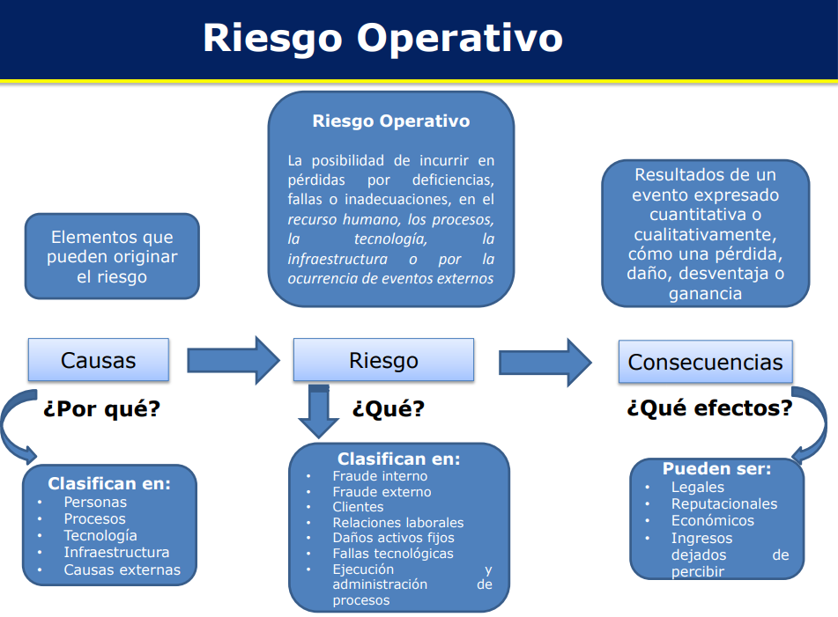

Slide 149
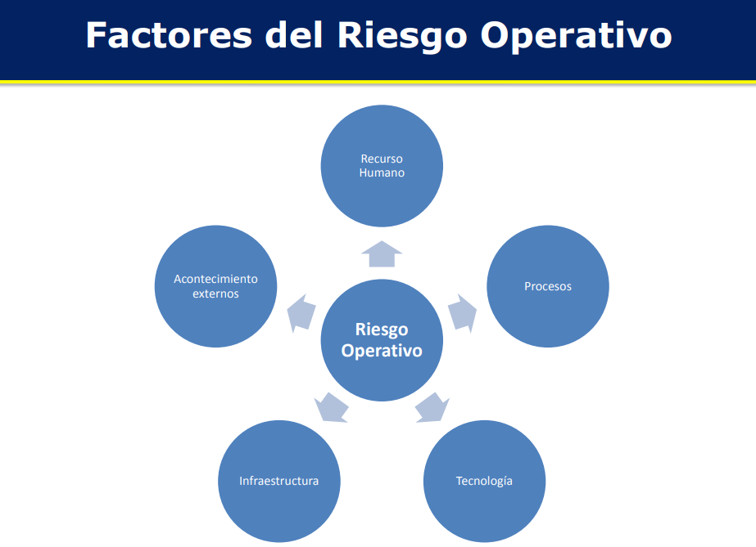

Slide 150


Slide 151

RIESGO OPERATIVO
Documentación del proceso

Slide 152

RIESGO OPERATIVO
Identificación con equipo de expertos

Slide 153

Cuantificación de riesgos operativos

Slide 154

RIESGO OPERATIVO
Secuencia del análisis cuantitativo

Slide 155

CUANTIFICACIÓN DE RIESGOS OPERATIVOS
Modelo binomial con opinión de expertos
La matriz del modelo binomial debe contener estos datos:
Evento: Son los riesgos principales que puede tener un proyecto.
Probabilidad de ocurrencia por año. (%): Es la probabilidad de que estos riesgos ocurran, la suma de estas probabilidades debe ser igual a 1.
Ocurre?: Se calcula la posibilidad de que ocurra o no el evento, de la siguiente forma:
=RiskBinomial(1;Probabilidad de ocurrencia)

Slide 156



MODELO BINOMIAL-TRIANGULAR
Datos adicionales del modelo
Para construir un modelo binomial-triangular se debe hacer una matriz que contenga los mismos datos del modelo binomial y además se deben considerar los siguientes:
Impacto si ocurre, valor mínimo: Se determina un porcentaje mínimo del valor del impacto medio, se multiplica por el impacto medio si ocurre así:
= (impacto si ocurre*(1-porcentaje de impacto mínimo))
Impacto si ocurre, valor máximo. Se determina un porcentaje máximo del valor del impacto medio, Este valor se multiplica por el impacto medio si ocurre así:= (impacto si ocurre*(1+porcentaje de impacto máximo))

Slide 157



MODELO BINOMIAL-TRIANGULAR
Cálculo del impacto probable y real
Impacto probable: Probabilidad de que sea probable el evento. =+RiskTriang(impacto valor mínimo; impacto medio; impacto máximo)
Para la columna impacto medio, se multiplica el valor de la probabilidad de que ocurra por el impacto probable:
Para la columna impacto real, se multiplica el valor de ocurre? Por el impacto probable:

Slide 158



MODELO BINOMIAL-TRIANGULAR
Matriz de cálculo del impacto

Slide 159


MODELO BINOMIAL-TRIANGULAR
Resultados de la simulación

Slide 160



MODELO BINOMIAL-TRIANGULAR
Flujo de caja con riesgos incorporados

Slide 161
MODELO BINOMIAL-TRIANGULAR
Indicadores del proyecto con riesgo

Slide 162

MODELO BINOMIAL-TRIANGULAR
Indicadores del proyecto
Luego te obtener cada una de las tablas que se requieren, se hallan los indicadores tales como :
Tasa Interna de Retorno (TIO): La determina el proyecto.
Valor Presente Neto Risk (VPN RISK): su cálculo se obtiene por medio de la siguiente formulación:

Slide 163
DATOS HISTÓRICOS · PASOS 1 A 3
Cuantificación con datos históricos
1. Obtener la serie de datos histórica
2. Calcular el componente inflacionario
REGISTRO DE LOS EVENTOS DE RIESGO
Fecha | Pérdida
2007 | 97.384
2007 | 185.010
2007 | 109.425
2007 | 138.519
2007 | 184.114
2007 | 158.606
2007 | 512.180
2007 | 341.826
2007 | 162.886
2007 | 57.707
INFORMACION DE MERCADO
Año | Inflación | 1+Inflación | Componente inflacionario de cada año
3. Actualizar el valor de la pérdida
ACTUALIZACIÓN DE LOS DATOS
Fecha | Pérdida | Valor de la pérdida Actual

Slide 164

DATOS HISTÓRICOS · PASO 4
Ajuste de distribución para la severidad

Slide 165

DATOS HISTÓRICOS · PASO 5
Ajuste de distribución para la frecuencia

Slide 166

DATOS HISTÓRICOS · PASO 6
Modelo de pérdidas agregadas

Slide 167

DATOS HISTÓRICOS
Modelo de pérdidas agregadas

Slide 168
Bibliografía
Gómez, Elkin; Uribe, Ricardo; Mora, Andrés. Análisis de Riesgo en Proyectos. Ed. Portafolio, 2015.
Project Management Institute (PMI). A Guide to the Project Management Body of Knowledge (PMBOK Guide).
Jack Ferraro. Project Manager Absolute Beginner’s Guide. Pearson, 2024.
Pirani. Estudio de Gestión de Riesgos 2025 sobre tendencias en Latinoamérica. 2024.
Yacila Espinoza, M.M. Impacto de la gestión de riesgos en los resultados de proyectos de inversión pública. SciELO Bolivia, 2025.
Función Pública Colombia. Guía para la Gestión Integral del Riesgo en Entidades Públicas. Actualización 2025.
Terry Schmidt. Strategic Project Management Made Simple. Ed. Wiley, 2024.
Sánchez Módena, C.A. Análisis de riesgos de ejecución en proyectos de desarrollo institucional. SciELO Venezuela, 2025.
Fasecolda. Reporte de riesgos y oportunidades emergentes. 2025.
Peter L. Bernstein. Contra los dioses: La notable historia del riesgo. Edición 2024.

